Slide 1

Investigate Business Hotel using Data Visualization
Created by:
Wika Rabila Putri
rabilaputri@gmail.com
https://www.linkedin.com/in/wika-rabila-putri/
Sebagai lulusan baru dari Program Studi Manajemen Keuangan, saya memiliki semangat belajar yang tinggi dan antusiasme besar terhadap dunia data dan business analytics. Saya baru memulai perjalanan dalam mempelajari data dan business analytics, serta membangun dasar yang kuat dalam penggunaan SQL, Python, dan Data Visualization. Dengan pengalaman dari pelatihan dan magang virtual di bidang data, saya siap mengaplikasikan keterampilan saya untuk memberikan solusi inovatif dan mendukung pengambilan keputusan yang lebih baik dalam dunia bisnis.

Slide 2
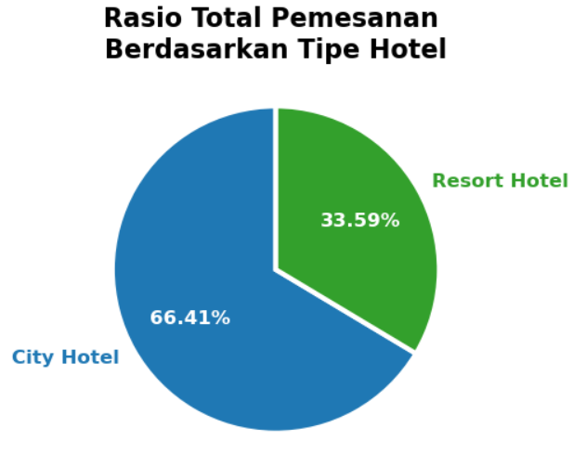
Monthly Hotel Booking Analysis Based on Hotel Type
City Hotel memiliki porsi lebih besar dalam jumlah total pemesanan dibandingkan Resort Hotel. City Hotel 66,41% sedangkan Resort Hotel 33,59%.
Hal Ini menunjukkan preferensi yang kuat terhadap City Hotel, mungkin disebabkan oleh lokasi yang lebih strategis dan aksesibilitas yang baik, ideal bagi tamu yang melakukan perjalanan bisnis atau mengunjungi tempat perbelanjaan, dan juga mengunjungi wisata-wisata yang ada di kota.
Fasilitas modern seperti pusat kebugaran, restoran, dan layanan kamar yang lengkap di City Hotel juga dapat menarik tamu yang mencari kenyamanan dan kemudahan selama menginap.
Di sisi lain, Resort Hotel mungkin kurang diminati karena harga yang lebih tinggi atau ketersediaan terbatas, terutama selama musim liburan. Mungkin bisa jadi para tamu yang memesan hotel ini kemungkinan besar mencari pengalaman liburan dan relaksasi, karena Resort Hotel sering ditempatkan di lokasi-lokasi seperti tepi pantai, pegunungan, atau daerah pedesaan yang tenang, dengan fasilitas yang lengkap untuk memenuhi kebutuhan liburan mereka.
Klik disini untuk code Task 2

Slide 3
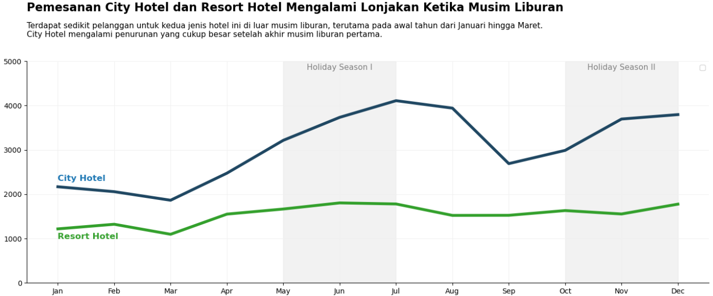
Monthly Hotel Booking Analysis Based on Hotel Type
Pada musim liburan, permintaan pemesanan hotel biasanya melonjak.
Bulan Mei - Agustus menjadi periode paling ramai dalam pemesanan kedua tipe hotel, terutama City Hotel yang mengalami lonjakan yang signifikan. Hal ini didorong oleh liburan sekolah dan banyaknya hari libur nasional seperti cuti bersama serta perayaan keagamaan seperti Ramadan dan Lebaran antara tahun 2017-2019, memberikan banyak kesempatan bagi orang-orang untuk berlibur dan memesan hotel. Sedangkan pada musim liburan Oktober - Desember bertepatan depan dengan natal dan tahun baru.
Periode Januari - Maret mencatat tingkat pemesanan terendah, sebagian besar karena minimnya hari libur nasional, awal tahun ajaran baru bagi pelajar, serta aktivitas perjalanan bisnis yang umumnya tidak terlalu sibuk pada awal tahun.
Klik disini untuk code Task 2

